Slide 1
Regresyon
Düzenlenme Tarihi: Aralık 2023

Slide 2
Regresyon Analizi
Regresyon analizindeki temel fikir, bir bağımlı değişken ile bir veya daha fazla bağımsız değişken arasındaki ilişkileri tahmin etmek için istatistiksel bir modelleme geliştirmektir.
Amaç: Regresyon analizi öncelikle kavramsal olarak farklı iki amaç için kullanılır.
Regresyon analizi yaygın olarak tahmin ve öngörü için kullanılır ve kullanımı makine öğrenimi alanıyla önemli ölçüde örtüşür.
Bazı durumlarda regresyon analizi, bağımsız ve bağımlı değişkenler arasındaki nedensel ilişkileri çıkarmak için kullanılabilir.
Başarısı: Uygun verilerin mevcudiyetine bağlıdır.
Bağımlı değişken (sonuç): Araştırmacıların açıklamaya veya tahmin etmeye çalıştığı değişken, Y ile gösterilir ve sonuç değişkeni olarak adlandırılır.
Bağımsız değişken (Yordayıcı/Tahmin edici/kovaryantlar): X ile gösterilir ve sonuç değişkenini açıklamak veya tahmin etmek için kullanılan değişken

Slide 3
Regresyon Modeli
Regresyon, çıktı ve tahmin (yordayıcı) değişken(ler)i arasındaki ilişkinin varsayımsal bir modeliyle sonuçlanır. Kullanılan model, formülle tanımlanan doğrusal bir modeldir;
y = b₀ + b₁*x₁ + …….+b_{n}*X_{n}+ ε
y = tahmini bağımlı çıktı değişkeni puanı
b₀ = sabit (x sıfır olduğunda y’nin aldığı değer)
b₁ = birinci yordayıcının regresyon katsayısı (eğim-slope)
x₁ = ilk bağımsız yordayıcı değişkene ilişkin puan
b_{n} = n. yordayıcının regresyon katsayısı
x_{n} = n. bağımsız yordayıcı değişkene ilişkin puan
ε = rastgele hata bileşeni (artıklara dayalı)

Slide 4
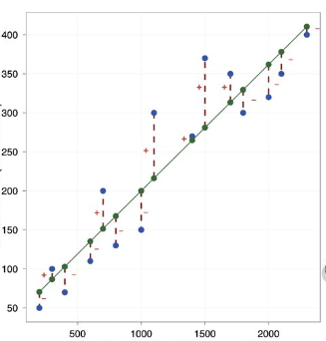
En Küçük Kareler Yöntemi
En küçük kareler yöntemi (least squares)
Kırmızı kesikli çizgiler artıklar (residuals)
Çizginin üzerindeki değerler pozitif sapmalar
Albüm Satışları (x1000)
Çizginin altındaki değerler negatif sapmalar
Reklam Bütçesi (x1000 TL)

Slide 5
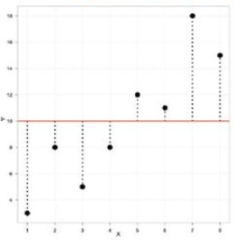
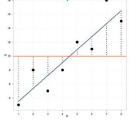
Bir regresyon modelinin uyumunu nasıl değerlendiririz?
Toplam Kareler Toplamı (SST) Gözlenen değerlerin Y değişkeninin ortalamasından sapmaları
Model Kareler Toplamı (SSM)
Model değişkenliği (regresyon modeli ile ortalama modeli arasındaki değişkenlik farkı)
Artık Kareler Toplamı (SSR) Gözlenen değerlerin X ve Y değişkeni ilişkisine dayalı regresyon doğrusundan sapmaları
Model, ortalama modeli kullanmaktan daha iyi bir tahminle sonuçlanırsa, SSM'nin SSR'den çok daha büyük olmasını bekleriz

Slide 6
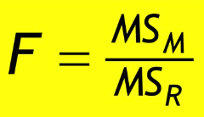
F Testi
Kareler Toplamı (sum of squares) toplam değerlerdir.
Bunları ortalamalar cinsinden de ifade edilebiliriz. Böyle olduğunda Mean squares terimini ortalama kareler olarak adlandırıyoruz.

Slide 7
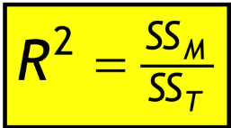
Açıklanan Varyans (R²)
Regresyon modeli tarafından açıklanan varyans oranı.
Pearson Korelasyon Katsayısı Karesi

Slide 8
Basit Doğrusal Regresyon Modeli
Sadece bir tek bağımsız değişken, X
Y ise bağımlı değişken
X ve Y arasındaki ilişki lineer (doğrusal) bir fonksiyonla tanımlanmış
Y’deki değişime X’deki değişimin neden olduğu varsayılmakta

Slide 9
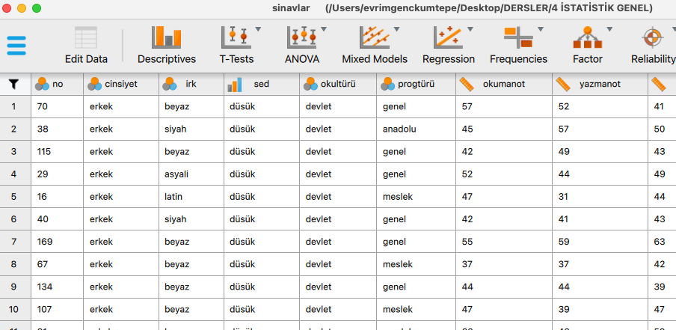
BASİT REGRESYON
Basit doğrusal regresyon bize normal dağılmış, hakkında aralıklı/oranlı ölçekle veri toplanmış iki değişken arasında doğrusal ilişki olup olmadığını test etme olanağı verir. Değişkenlerden biri tahmin, biri sonuç değişkenidir. Örneğin, sınavlar.sav veri dosyasını kullanarak yazma ve okuma puanları arasındaki ilişkiye bakalım. Başka bir deyişle öğrencilerin yazma puanlarından okuma puanlarını tahmin etmeye çalışalım.
Bağımlı değişken (Y) = okuma puanı
Bağımsız değişken (X) = yazma puanı

Slide 10
Önce Hipotez kuralım
Boş Hipotez (H₀): “Anakütle model katsayıları “0”’a eşittir. Öğrencilerin okuma ve yazma puanları arasında doğrusal bir ilişki yoktur.
Araştırma Hipotezi (H₁): “Öğrencilerin okuma ve yazma puanları arasında doğrusal bir ilişki vardır. Okuma puanı üzerinde yazma puanının bir etkisi vardır.” (çift kuyruk testi).
H₀ : µ = µ ₀
H₁: µ ≠ µ ₀ (çift kuyruk testi)
Boş hipotezleri büyüktür/küçüktür diye de kurabilirsiniz. O zaman tek kuyruk test yapılır.
Örneğin, H₀ : “Öğrencilerin yazma puanları yüksekse okuma puanları da yüksektir.”

Slide 11
SAYILTILAR
Tüm tahmin değişkenleri aralıklı/oranlı (nicel) veya kategorik olmalı (iki kategori)
Çıktı değişkeni nicel, sürekli ve sınırsız olmalı
Çıktı ve tahmin edici değişken arasında istatistiksel olarak anlamlı ve doğrusal bir ilişki olmalı (korelasyon ve saçılım grafiği)
Artıkların (hataların) yaklaşık olarak normal dağılması beklenir (Q-Q Plot Grafiği)
Eşit hata varyansları, verilerin artıkların varyansı homojen (homoscedasticity) olmalı (Residuals – Predicted Plot)

Slide 12
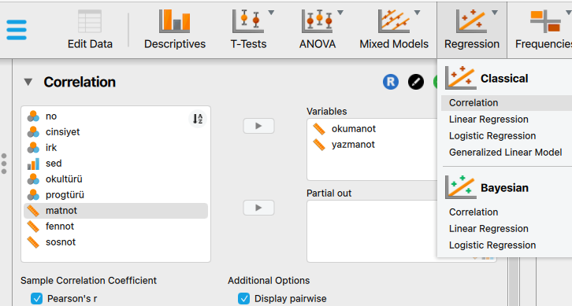
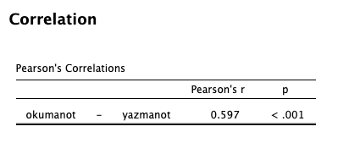
JASP
ÜST MENÜ> REGRESSION >CORRELATION
Yazma puanları ile okuma puanları arasında
İstatistiksel olarak anlamlı bir ilişki var (p<0.01).

Slide 13
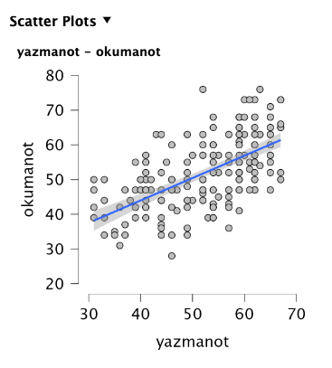
Grafik Sunumu
Nitekim bu pozitif doğrusal ilişkiyi Saçılım (scatter plot) grafiğinde x ekseninde yazma puanı, y ekseninde okuma puanını atayarak görebilirsiniz.
Okuma Notu= 18,16+(0,65) Yazma Notu
Saçılım grafiğini;
Descriptives seçeneğinde customizable plot sekmesinden ya da
Correlation analizi sırasında «plot» seçeneğinden çizdirebilirsiniz

Slide 14
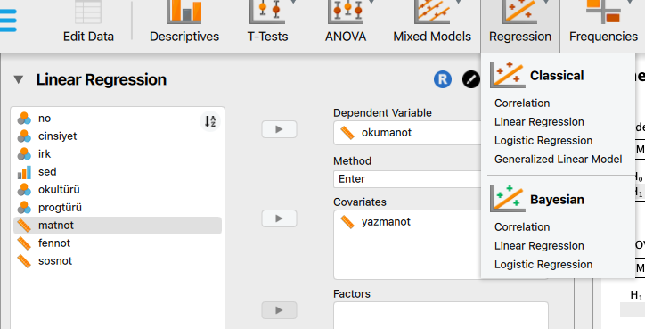
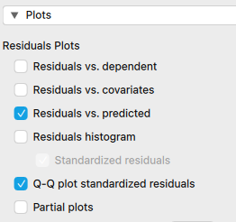

JASP
REGRESSION >LINEAR REGRESSION

Slide 15
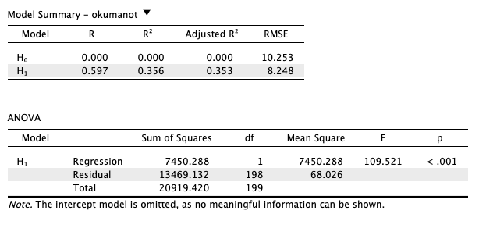
Çıktı
Okuma puanlarındaki değişimin %35’i Yazma puanlarıyla açıklanıyor
R²=SSM/SST =7450,288/20919,420 R²=0,356
MSm
SSM
MSr
SSR
SST
F=MSm/MSr =7450,288/68,026 F=109,521

Slide 16
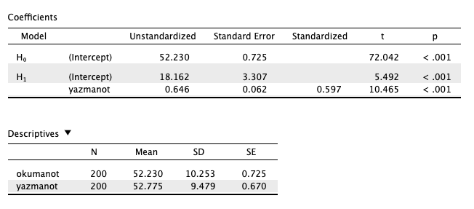
Katsayılar ve Betimleyici İstatistikler

Slide 17
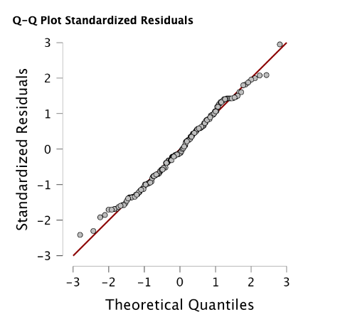
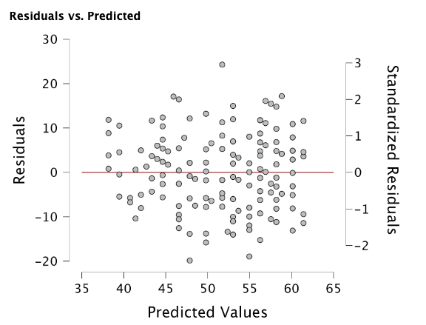
Normallik ve Varyansların Homojenliği
Q-Q grafiği, standartlaştırılmış artıkların köşegen boyunca güzel bir şekilde oturduğunu göstermektedir; bu da hem normallik hem de doğrusallık varsayımlarının ihlal edilmediğini göstermektedir.
Bu grafik, artıkların taban çizgisi etrafında dengeli bir rastgele dağılım gösterdiğini ve homoscedasticity varsayımının ihlal edilmediğini ortaya koymaktadır.

Slide 18
Tabloların yorumu
Okuma puanıyla yazma puanı arasında pozitif (0,646) bir ilişki var. Söz konusu etkinin t- değerinden bu ilişkinin istatistiksel açıdan anlamlı olduğunu görüyoruz (t = 10,465, p <0,001).
Okuma ile yazma arasında istatistiksel açıdan anlamlı pozitif doğrusal bir ilişki vardır.
Yorumu: Yazma notunun okuma notu üzerinde bir etkisi vardır. Yazma notunda 1 birimlik artış okuma notunda 0,646 birimlik artışa neden olur.
Bu nedenle etkisi yoktur boş hipotezi reddedilir.
Bu ilişki için basit doğrusal regresyon matematiksel formülü:
Okuma Notu= 18,16+(0,646) Yazma Notu
Soru: Yazma notu 50 olan bir öğrenci tahminen okuma dersinden kaç alır?

Slide 19
Sorunun Yanıtı
Okuma Notu= 18,16+(0,646) Yazma Notu
Okuma Notu= 18,16+ (0,646 x 50)
Okuma Notu=18,16 + 32,3
Okuma Notu= 50,46

